Slide 1
Recursividade
Estrutura de Dados Avançada

Slide 2
Objetivo de aprendizagem
Reconhecer soluções baseadas em algoritmos recursivos.

Slide 3

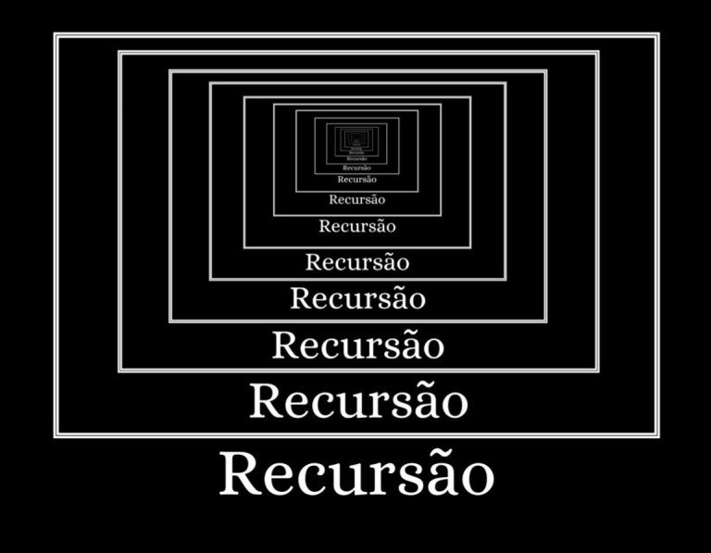
Recursividade (Recursão)
A recursividade é uma técnica de programação onde uma função chama a si mesma para resolver um problema.

Slide 4
Recursividade
A recursividade é uma técnica de programação que pode ser útil para resolver problemas que podem ser quebrados em subproblemas menores, cada um dos quais pode ser resolvido com uma chamada recursiva.

Slide 5
Estrutura de uma função recursiva
Caso base (âncora): É uma condição especial que determina quando a recursão deve parar. Quando a condição do caso base é atendida, a função recursiva não faz mais chamadas a si mesma e retorna um resultado específico.
Caso recursivo (chamada recursiva): É o caso em que a função se chama novamente com um problema menor ou uma instância simplificada do problema original. A chamada recursiva permite que a função trabalhe em direção ao caso base, resolvendo os subproblemas até que o resultado final seja alcançado.

Slide 6
Importância do Caso base
O caso base é fundamental para evitar uma recursão infinita. Se não houver uma condição que termine a recursão, a função continuará chamando a si mesma indefinidamente, resultando em um erro de estouro de pilha (stack overflow).

Slide 7
Recursão Direta
Em uma recursão direta, uma função f(A) chama a si própria diretamente – f(A) chama f(A), em um passo recursivo único.

Slide 8
Recursão Indireta
Já a recursividade indireta consiste em uma função f(A) que chama uma função diferente f(B), que por sua vez chama f(A) novamente, Ou seja, é um processo recursivo de dois passos, onde a função original chama outra função que por sua vez chama a função original novamente.

Slide 9
Exemplos
Fatorial
Fibonacci

Slide 10
Problemas com recursividade
Escopo de variáveis: Quando uma função é chamada recursivamente, ela cria uma nova cópia de seu escopo de variáveis. Isso pode levar a problemas se as variáveis no escopo forem modificadas dentro da função.
Eficiência: Os algoritmos recursivos podem ser muito ineficientes, especialmente para grandes problemas. Isso ocorre porque cada chamada recursiva cria uma nova pilha de chamadas. A pilha de chamadas pode crescer rapidamente e levar a problemas de memória.
Dificuldade de depuração: Os algoritmos recursivos podem ser difíceis de depurar, pois podem ser difíceis de acompanhar o fluxo de controle da função.

Slide 11
Exercícios
Lista de Exercícios (BB)

